Slide 1
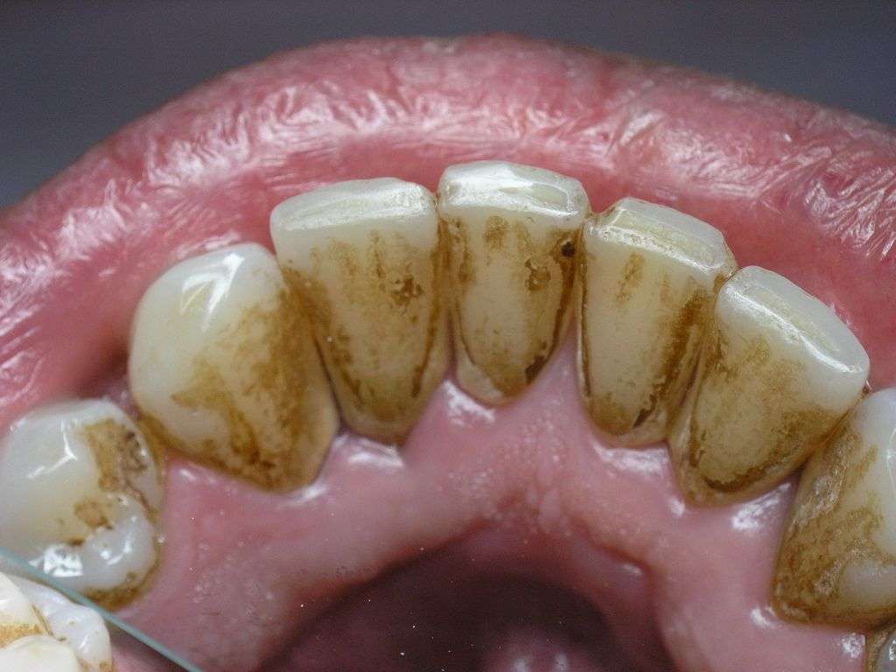
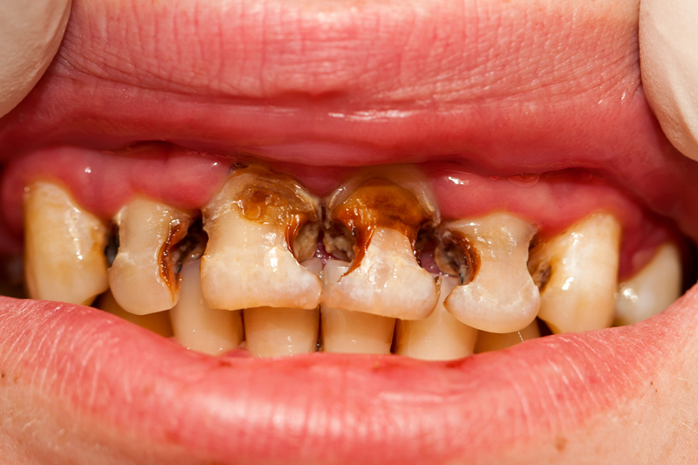
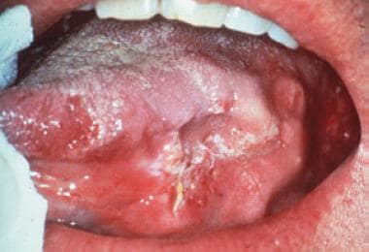
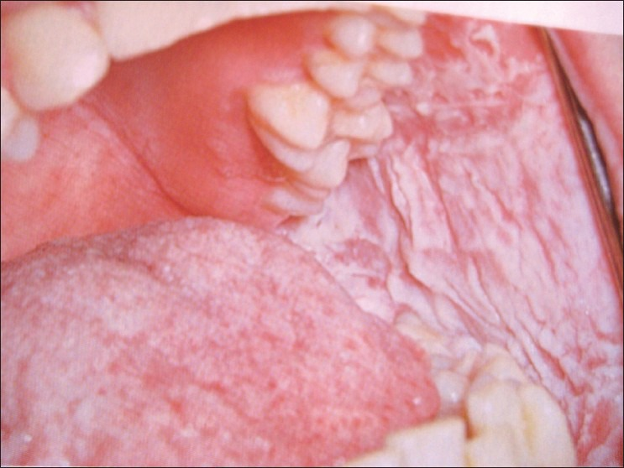
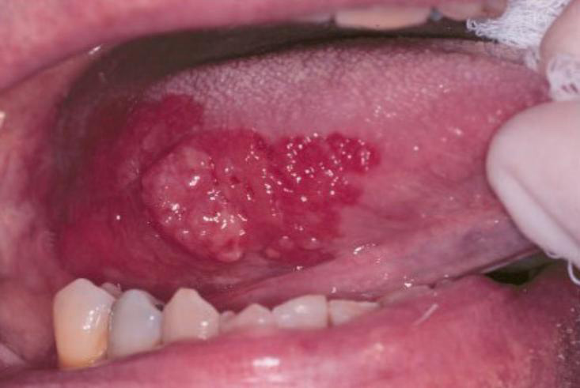
ОЦЕНКА ВЛИЯНИЯ ПОТРЕБЛЕНИЯ НИКОТИНОСОДЕРЖАЩИХ ИЗДЕЛИЙ НА ЗДОРОВЬЕ ПОЛОСТИ РТА Овчинников Д.В., гр. 2131 Научный руководитель – д.м.н., профессор кафедры Г. П. Макшанова ФГБОУ ВО «Кемеровский государственный медицинский университет», Кемерово, Россия
Введение
Кальяны
Часто воспринимаемый как менее вредный, чем курение сигарет, но дым кальяна также содержит уровни летучих органических соединений, ультрадисперсных частиц, никотина и монооксида углерода, соответствующие сигаретному дыму или превышающие его. В нескольких исследованиях были выявлены более высокий индекс зубного налета (рисунок 5), повышенная кровоточивость при зондировании, большее количество участков с потерей прикрепления и глубиной зондирования более 3 мм, а также повышенная потеря костной массы пародонта у потребителей кальяна по сравнению с некурящими. При этом различий в этих параметрах между потребителями кальяна и курильщиками сигарет не было выявлено.
Актуальность исследования заключается в том, что использование табака и никотиновых продуктов остается одной из главных причин смертности и заболеваемости во всем мире. При этом, негативные последствия употребления табака и никотиновых продуктов на здоровье полости рта и организма в целом являются многогранными и могут проявляться в виде различных заболеваний.
Помимо традиционных форм табака, таких как сигареты и сигары, на рынке появляются новые продукты, содержащие никотин, такие как электронные сигареты, нагреваемый табак и бездымный табак. Эти продукты могут иметь различные формы и способы употребления, но все они содержат никотин, который является основным веществом, вызывающим зависимость и оказывающим негативное воздействие на здоровье человека.
При этом, негативные последствия употребления табака и никотиновых продуктов на здоровье полости рта могут проявляться в виде различных заболеваний, таких как кариес, пародонтит, гингивит и рак полости рта. Кроме того, употребление табака может приводить к снижению общего иммунитета организма, что увеличивает риск развития инфекционных заболеваний полости рта.
Таким образом, практикующим стоматологам необходимо иметь обширные знания о влиянии табака и никотиновых продуктов на здоровье полости рта и организма в целом, чтобы давать пациентам правильные рекомендации по профилактике и лечению заболеваний полости рта, связанных с употреблением табака. В связи с этим, проведение научных исследований в данной области имеет большое значение для повышения квалификации стоматологов и улучшения качества стоматологической помощи пациентам.
Рисунок 5. Налет курильщика
Электронные сигареты
Учитывая хорошо известное воздействие табачного дыма на пародонт и слизистую оболочку полости рта, важно понимать воздействие аэрозоля электронной сигареты, который также проходит в непосредственной близости от этих тканей. Исследования в этой области все еще находятся в стадии разработки, и существует много проблем с их проведением и интерпретацией; например, пользователи электронных сигарет часто являются недавними или нынешними курильщиками табака, а это означает, что трудно напрямую связать эффекты с употреблением электронных сигарет. Исследования показали, что электронные сигареты наносят вред здоровью пародонта, которые могут вызвать паронтоз, а также сказываются на общем здоровье, снижая функцию легких путём ингибирования лёгочного сурфактанта. Несомненно, необходимы дополнительные исследования, чтобы понять, в какой степени электронные сигареты могут влиять на здоровье полости рта.
Цель исследования
Изучить влияние табака и другой никотинсодержащей продукции на здоровье полости рта.
Материалы и методы исследования
Основным для данного исследования является описательный метод, включающий приёмы анализа, наблюдения и абстрагирования. В качестве материалов исследования были изучены научные статьи и книги.
Результаты
В научной работе были проведены исследования, которые указывают на комплексное негативное воздействие никотинсодержащих изделий на здоровье полости рта и организма в целом. Этот факт оказывает влияние не только на общее самочувствие пациента, но и непосредственно на процесс стоматологической помощи.
Сигареты
Курение сигарет повышает риск развития практически всех заболеваний полости рта. Так, помимо заболеваний десен и пародонта курение сигарет вызывает кариес зубов (рисунок 1). В качестве возможных механизмов предполагаются изменение микробиома полости рта. Воздействие табачного дыма нарушает защитный ответ организма на биопленку зубного налета, а также усиливает производство воспалительных цитокинов и ферментов. Курение табака снижает регенерационные возможности пародонтальных клеток, включая фибробласты, остеобласты и цементобласты, что уменьшает способность образовывать новую ткань и снижает восприимчивость к пародонтальной терапии. Кроме этого курение повышает риск возникновения рака полости рта (рисунок 2) и глотки.
Рисунок 6. Пародонтоз
Необходимо применять активные меры по предупреждению и снижению употребления никотинсодержащих изделий, так как это способствует улучшению общего здоровья полости рта и способности оказывать эффективную стоматологическую помощь. Предоставление пациентам информации о вреде никотинсодержащих продуктов и их воздействии на здоровье полости рта имеет важное значение. Кроме того, рекомендуется разработка и проведение программ профилактики курения и помощи пациентам, желающим избавиться от зависимости от никотина.
Данная научная работа подчеркивает значимость осведомленности стоматологов о негативных последствиях употребления никотинсодержащих изделий. Докторам-стоматологам рекомендуется включать в свою работу элементы профилактики и лечение табачной зависимости, чтобы добиться более эффективных результатов в оказании стоматологической помощи. Последствия использования никотинсодержащих продуктов могут быть существенно снижены благодаря предупредительным мерам и повышению общественного осознания об этой проблеме. Таким образом, профилактика курения и потребления других никотинсодержащих изделий является важным аспектом работы врача-стоматолога
Рисунок 1. Кариес
Рисунок 2. Плоскоклеточный рак полости рта.
Выводы
Бездымный (жевательный) табак
Потребление бездымного табака тесно связано с раком полости рта, а также с другими последствиями для здоровья, включающими рак пищевода и поджелудочной железы. Среди нераковых заболеваний полости рта часто встречаются поражения слизистой оболочки полости рта, включая гиперкератоз (рисунок 3) или эритроплакию эпителия поражения. Фиксировались случаи рецессии десны и потери прикрепления зуба в месте, где во рту держали бездымный табак, а также случаи эрозии твердых тканей зубов.
Большое количество исследований говорит о комплексном негативном воздействии, которое оказывают никотинсодержащие изделия на здоровье полости рта и организм в целом. Это сказывается не только на общем самочувствии пациента, но и непосредственно на самом процессе оказания стоматологической помощи. Поэтому профилактика курения и потребления других никотинсодержащих изделий является важной задачей в работе врача-стоматолога.
Список литературы
Gajendra, S. Effects of tobacco product use on oral health and the role of oral healthcare providers in cessation: A narrative review / S. Gajendra, S. McIntosh, S. Ghosh – Текст : непосредственный. // Tobacco Induced Diseases. 2023. Т. 21. Effects of tobacco product use on oral health and the role of oral healthcare providers in cessation. – С. 1
2.Chaffee, B. W. Oral and periodontal implications of tobacco and nicotine products // Periodontology 2000. 2021. Т. 87. № 1. – С. 241-253.
Niemczyk, S. IMPACT OF E-CIGARETTES ON THE ORAL HEALTH - LITERATURE REVIEW // Polski Merkuriusz Lekarski: Organ Polskiego Towarzystwa Lekarskiego. 2023. Т. 51. № 3. – С. 271-275.
Рисунок 3. Гиперкератоз слизистой оболочки полости рта
Рисунок 4. Эритроплакаия слизистой оболочки полости рта

